Slide 1
BLOCKCHAIN
Metaverse
Nft Quiz 대회
리진/ 권창범 / 김규환 / 반현진 / 송두영 / 이동규
Notes:
Good morning everyone. My name is TaeWon Seo from Yeungnam University in Korea. Today, I am gonna present new under-actuated climbing robot platform for various transitioning abilities. This work was done in Carnegie Mellon University last year with Prof. Metin Sitti who is director of Nanorobotics lab.

Slide 2
INDEX
팀원소개
사용기술
프로젝트 규모 및 구성
프로젝트 시연
Web 서비스
유니티(Unity)
NFT

Slide 3
팀원소개 및 역할
리진 : 전체 지도생성, NFT 발행 및 조회, 서버수신, 멀티플레이 구현
권창범 : 블렌더 등을 활용한 관중 3D 모델링
김규환 : 플레이어 이동, 모션 구현 퀴즈 진행, 구현 플레이어, 우승자 DB, 채팅 기능
반현진 : 퀴즈데이터 관리, 유니티 퀴즈 입 출력 관리
송두영 : 수정된 기능 테스트 및 기타 지원
이동규 : 웹서비스와 DB연결, 대회입력, 퀴즈입력 및 NFT 자동발행 구현

Slide 4
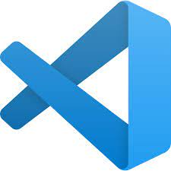
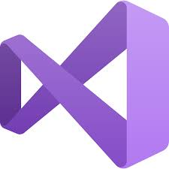

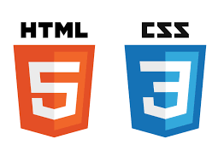

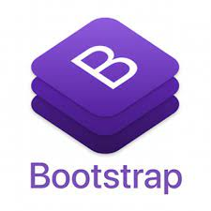



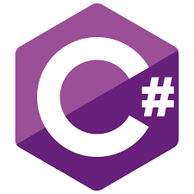









사용기술
Languages
tools
Framework & Server & DB
NECIAL

Slide 5
프로젝트 규모
Nft Quiz project
개발 인원
총 6명
개발 시작일
3월 10일
개발 종료일
3월 22일
개발 내용
웹 페이지 구성
대회시간지정, 퀴즈등록, 퀴즈관리, 대회 관리, 퀴즈보상 nft 발행
Unity 구성
캐릭터 움직임 구현, O/X퀴즈 맵 구성, 퀴즈DB연동, 캐릭터 생성
NFT
거래소 만들기 및 웹으로 nft 발행
Notes:
Recently, many climbing robot researches are going on for inspecting, exploring, and wall-cleaning applications. Well-known Stickybot of Stanford university is inspired by a gecko lizard, and uses the fiber dry adhesive on the foot. As you see the robot shows excellent climbing ability on flat smooth surface. This robot got best paper award of Transaction on Robotics in 2009. Waalbot of Carnegie Mellon climbs with two compliant wheel-leg footpads. The main advantage of the Waalbot is quick-turn ability using the simple foot pad design. RiSE robot of Boston Dynamics climbs like a cockroach by using tiny spines on rough surfaces as the movie clip. The research was done with several univerisities in USA.

Slide 6
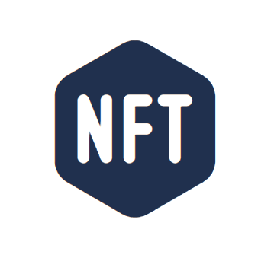

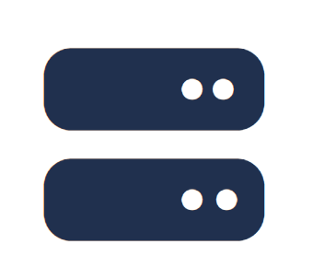


프로젝트 구성

Slide 7
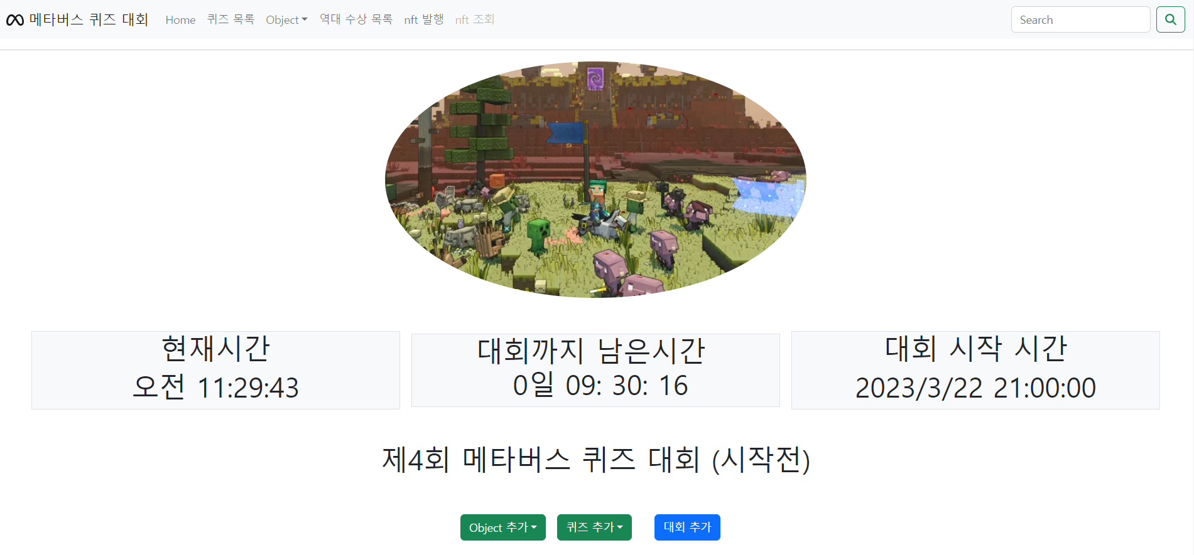
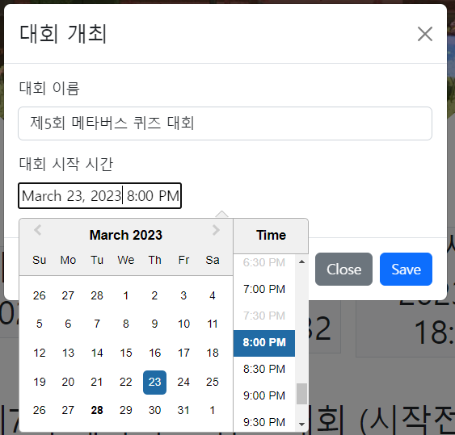
프로젝트 시연(Web)
대회 추가
퀴즈대회를 개최하기 위해 웹에서 퀴즈대회를 만들고 DB에 저장
웹에서 대회 시간 확인 및 남은 시간 확인 가능

Slide 8
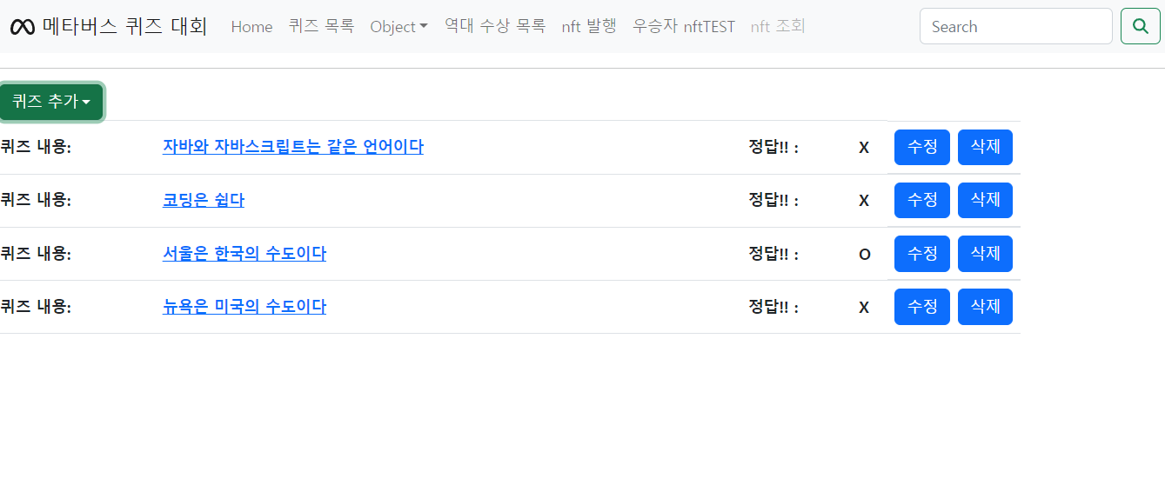
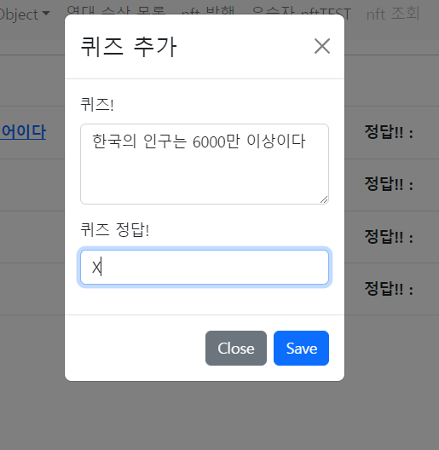
프로젝트 시연(Web)
퀴즈 추가
유니티에 보낼 퀴즈를 웹에서 만들고 DB에 저장
저장된 대회와 퀴즈를 서버를 통해 유니티로 전송

Slide 9
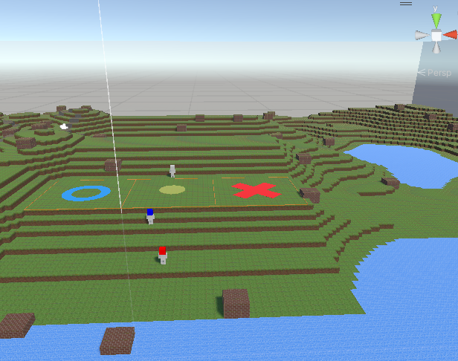
프로젝트 시연(Unity-지도)
Unity 지도 생성
(x,z)좌표의 잔디, 흙, 바위 높이는 랜덤하게 생성하고. 일정 크기의 블록 Mesh를 빌드하고나서 타일을 지정합니다.
물을 인정높이에서 물표면을 생성합니다.
벽돌을 랜덤하게 추가됩니다.
중간 편지는 퀴즈 용 장소입니다.

Slide 10
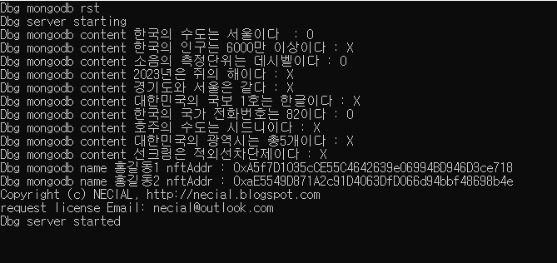
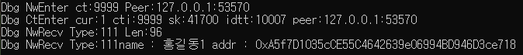
프로젝트 시연(Unity-서버-MongoDB)
Nclib서버에서 MongoDB를 접속 플레이어, 퀴즈 정보 저장.
Unity에서 Nclib서버에 우승자 데이터 전송.

Slide 11
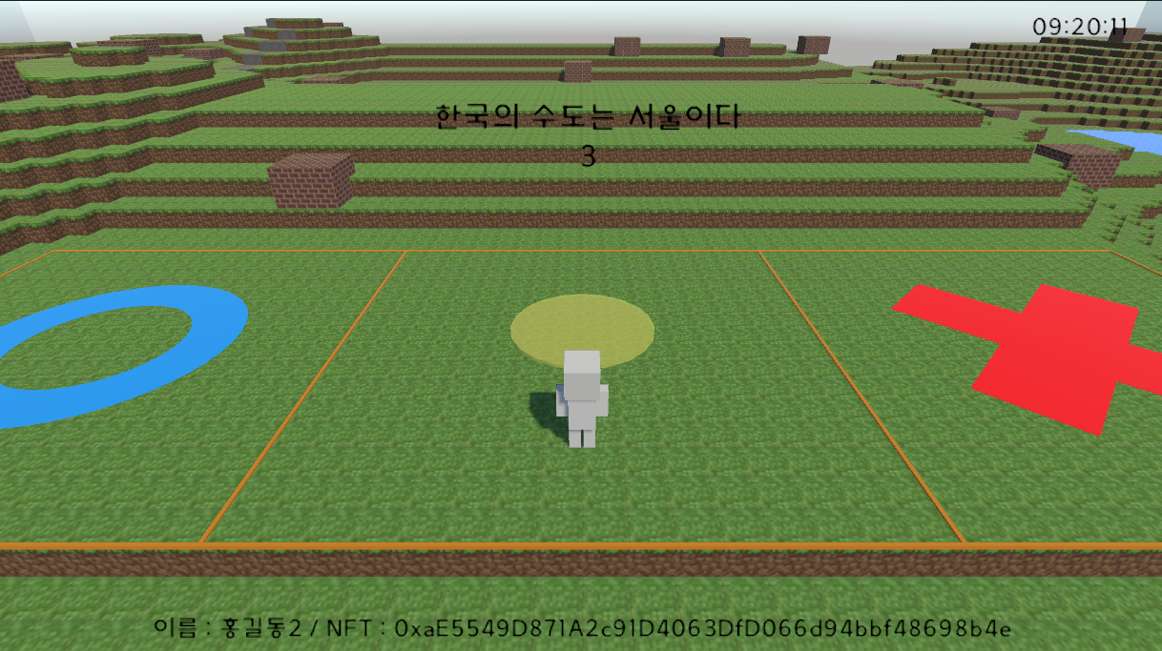
프로젝트 시연(Unity-DB 연동)
데이터 베이스 연결
➢퀴즈문제 데이터를 랜덤으로 받아 퀴즈 진행
➢유저의 이름과 NFT주소 표시

Slide 12
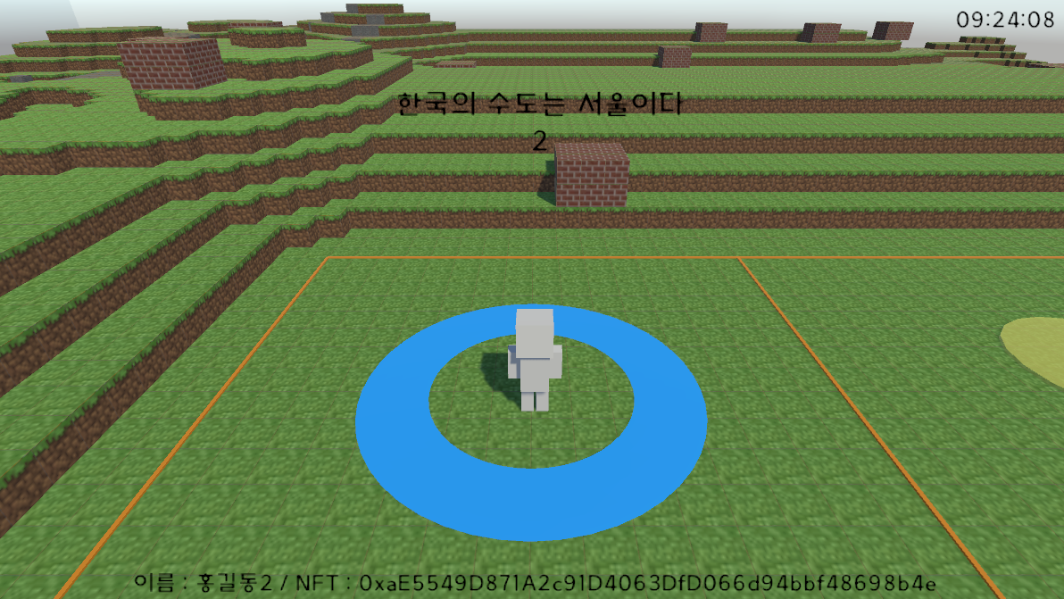
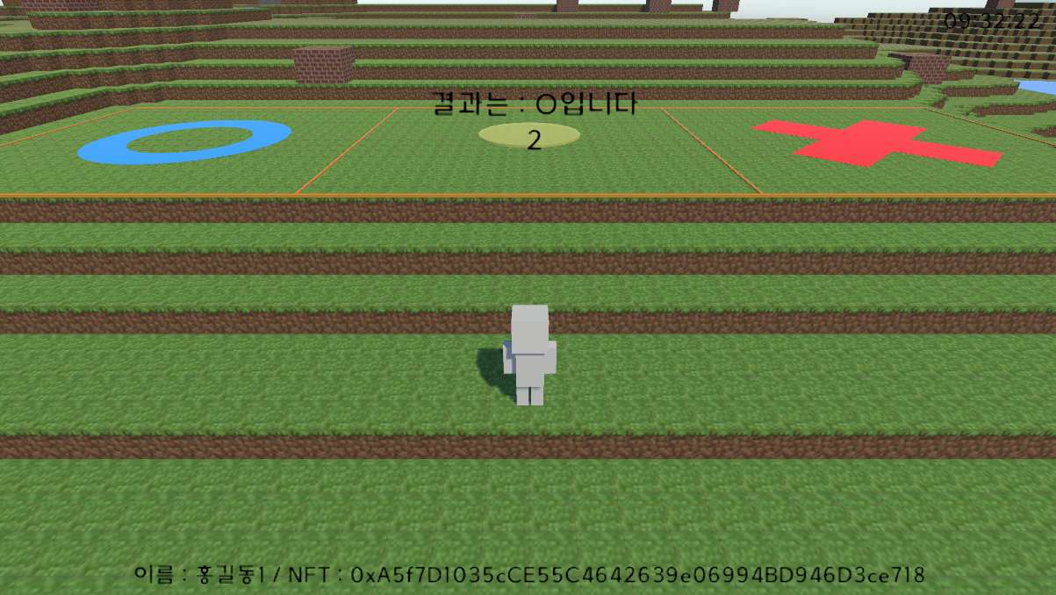
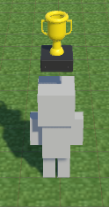
프로젝트 시연(Unity-퀴즈 진행)
퀴즈 게임 진행
➢일정 시간이 되었을때 퀴즈 시작
➢퀴즈 데이터에 따라 O / X 발판으로 이동
➢오답시 퀴즈 필드 밖으로 이동
➢종료시 중앙의 트로피 생성 / 획득시 NFT 발행

Slide 13
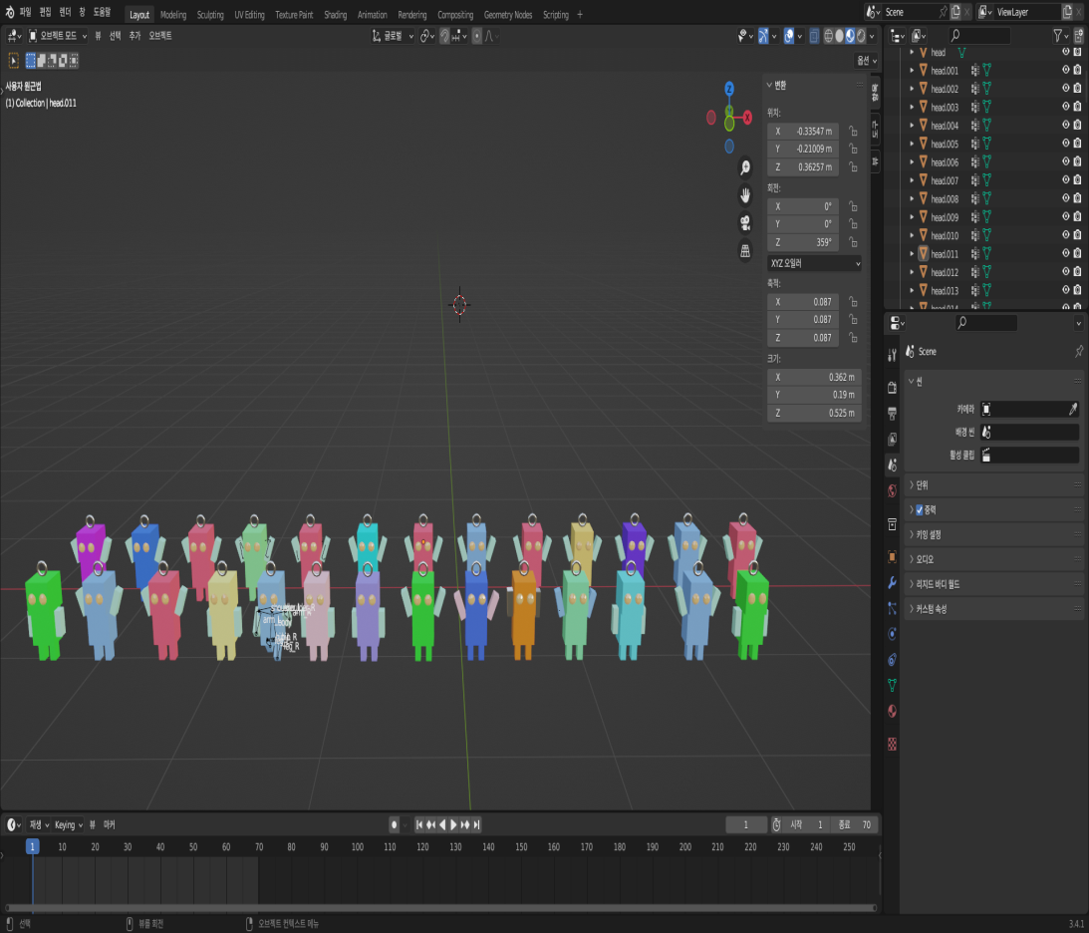
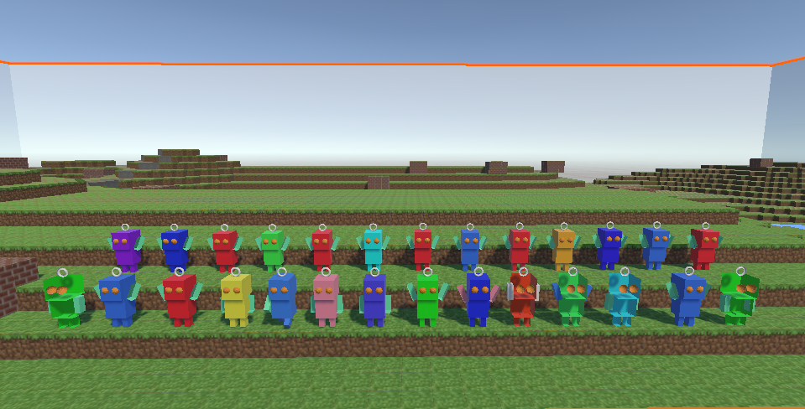
프로젝트 시연(Blender)
Blender 캐릭터 모델링 ↔ Unity 연동

Slide 14
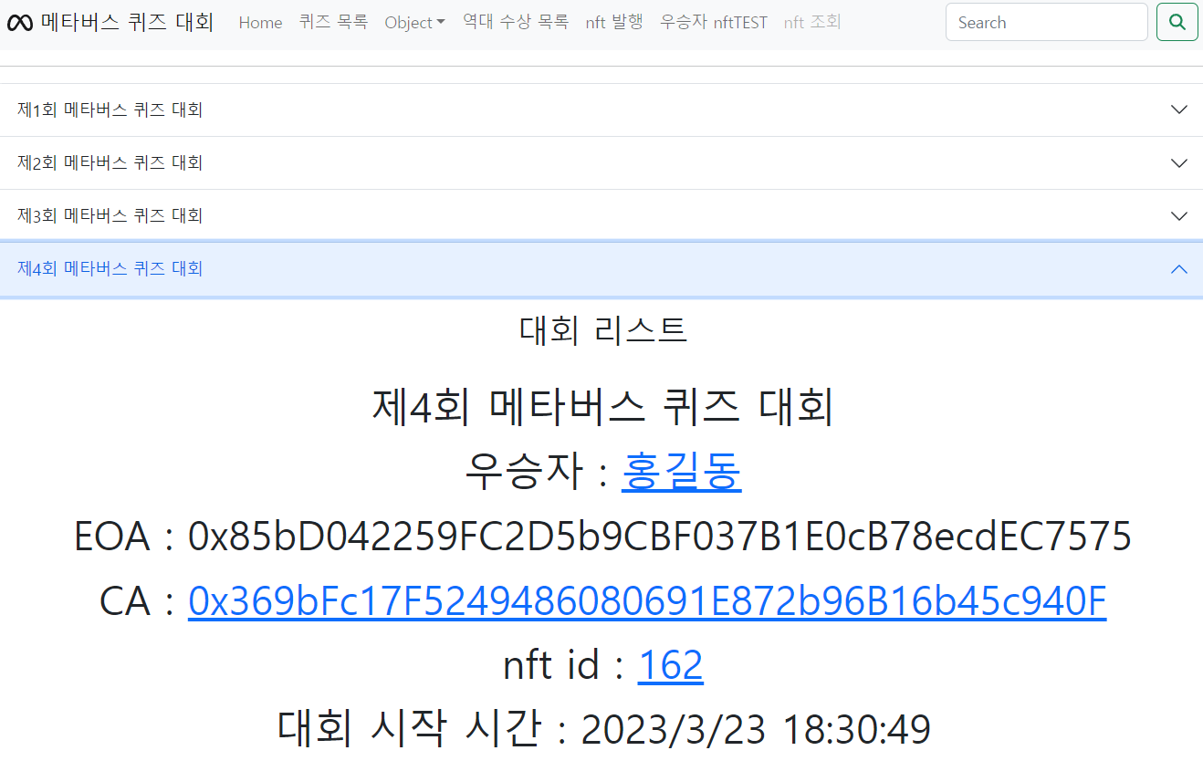
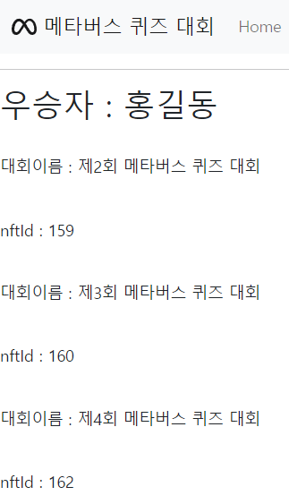
프로젝트 시연(Web)
유니티에서 대회가 끝나면 우승자의 정보를 받아 nft가 자동 발행되고 DB에 저장
역대 수상 목록 확인과 우승자가 가지고 있는 NFT목록 확인 가능

Slide 15
프로젝트 시연(NFT)
NFT 발행
NFT는 ERC721표준으로 solidity로 작성하고 블록체인에 발행합니다.
NFT마다 이름과 고유 URI 문자열을 가지고 있다.
퀴즈 대회 우승자는 EOA주소를 받고, CA 주소인 발행 콘트랙트 로 통해 발행된 NFT의 소유자가 됩니다.
제공된 api 로 웹에서 NFT 발행 현황 과 소유자를 조회 됩니다.

Slide 16
